Slide 1
Итоги работы ФУМО за 2017 год и приоритетные направления деятельности на 2018 год
Федеральное учебно-методическое объединение
в системе среднего профессионального образования по укрупненным группам
профессий, специальностей
23.00.00 Техника и технологии наземного транспорта
Заседание ФУМО СПО по УГПС 23.00.00
15 ноября 2017 год
Город Москва

Slide 2

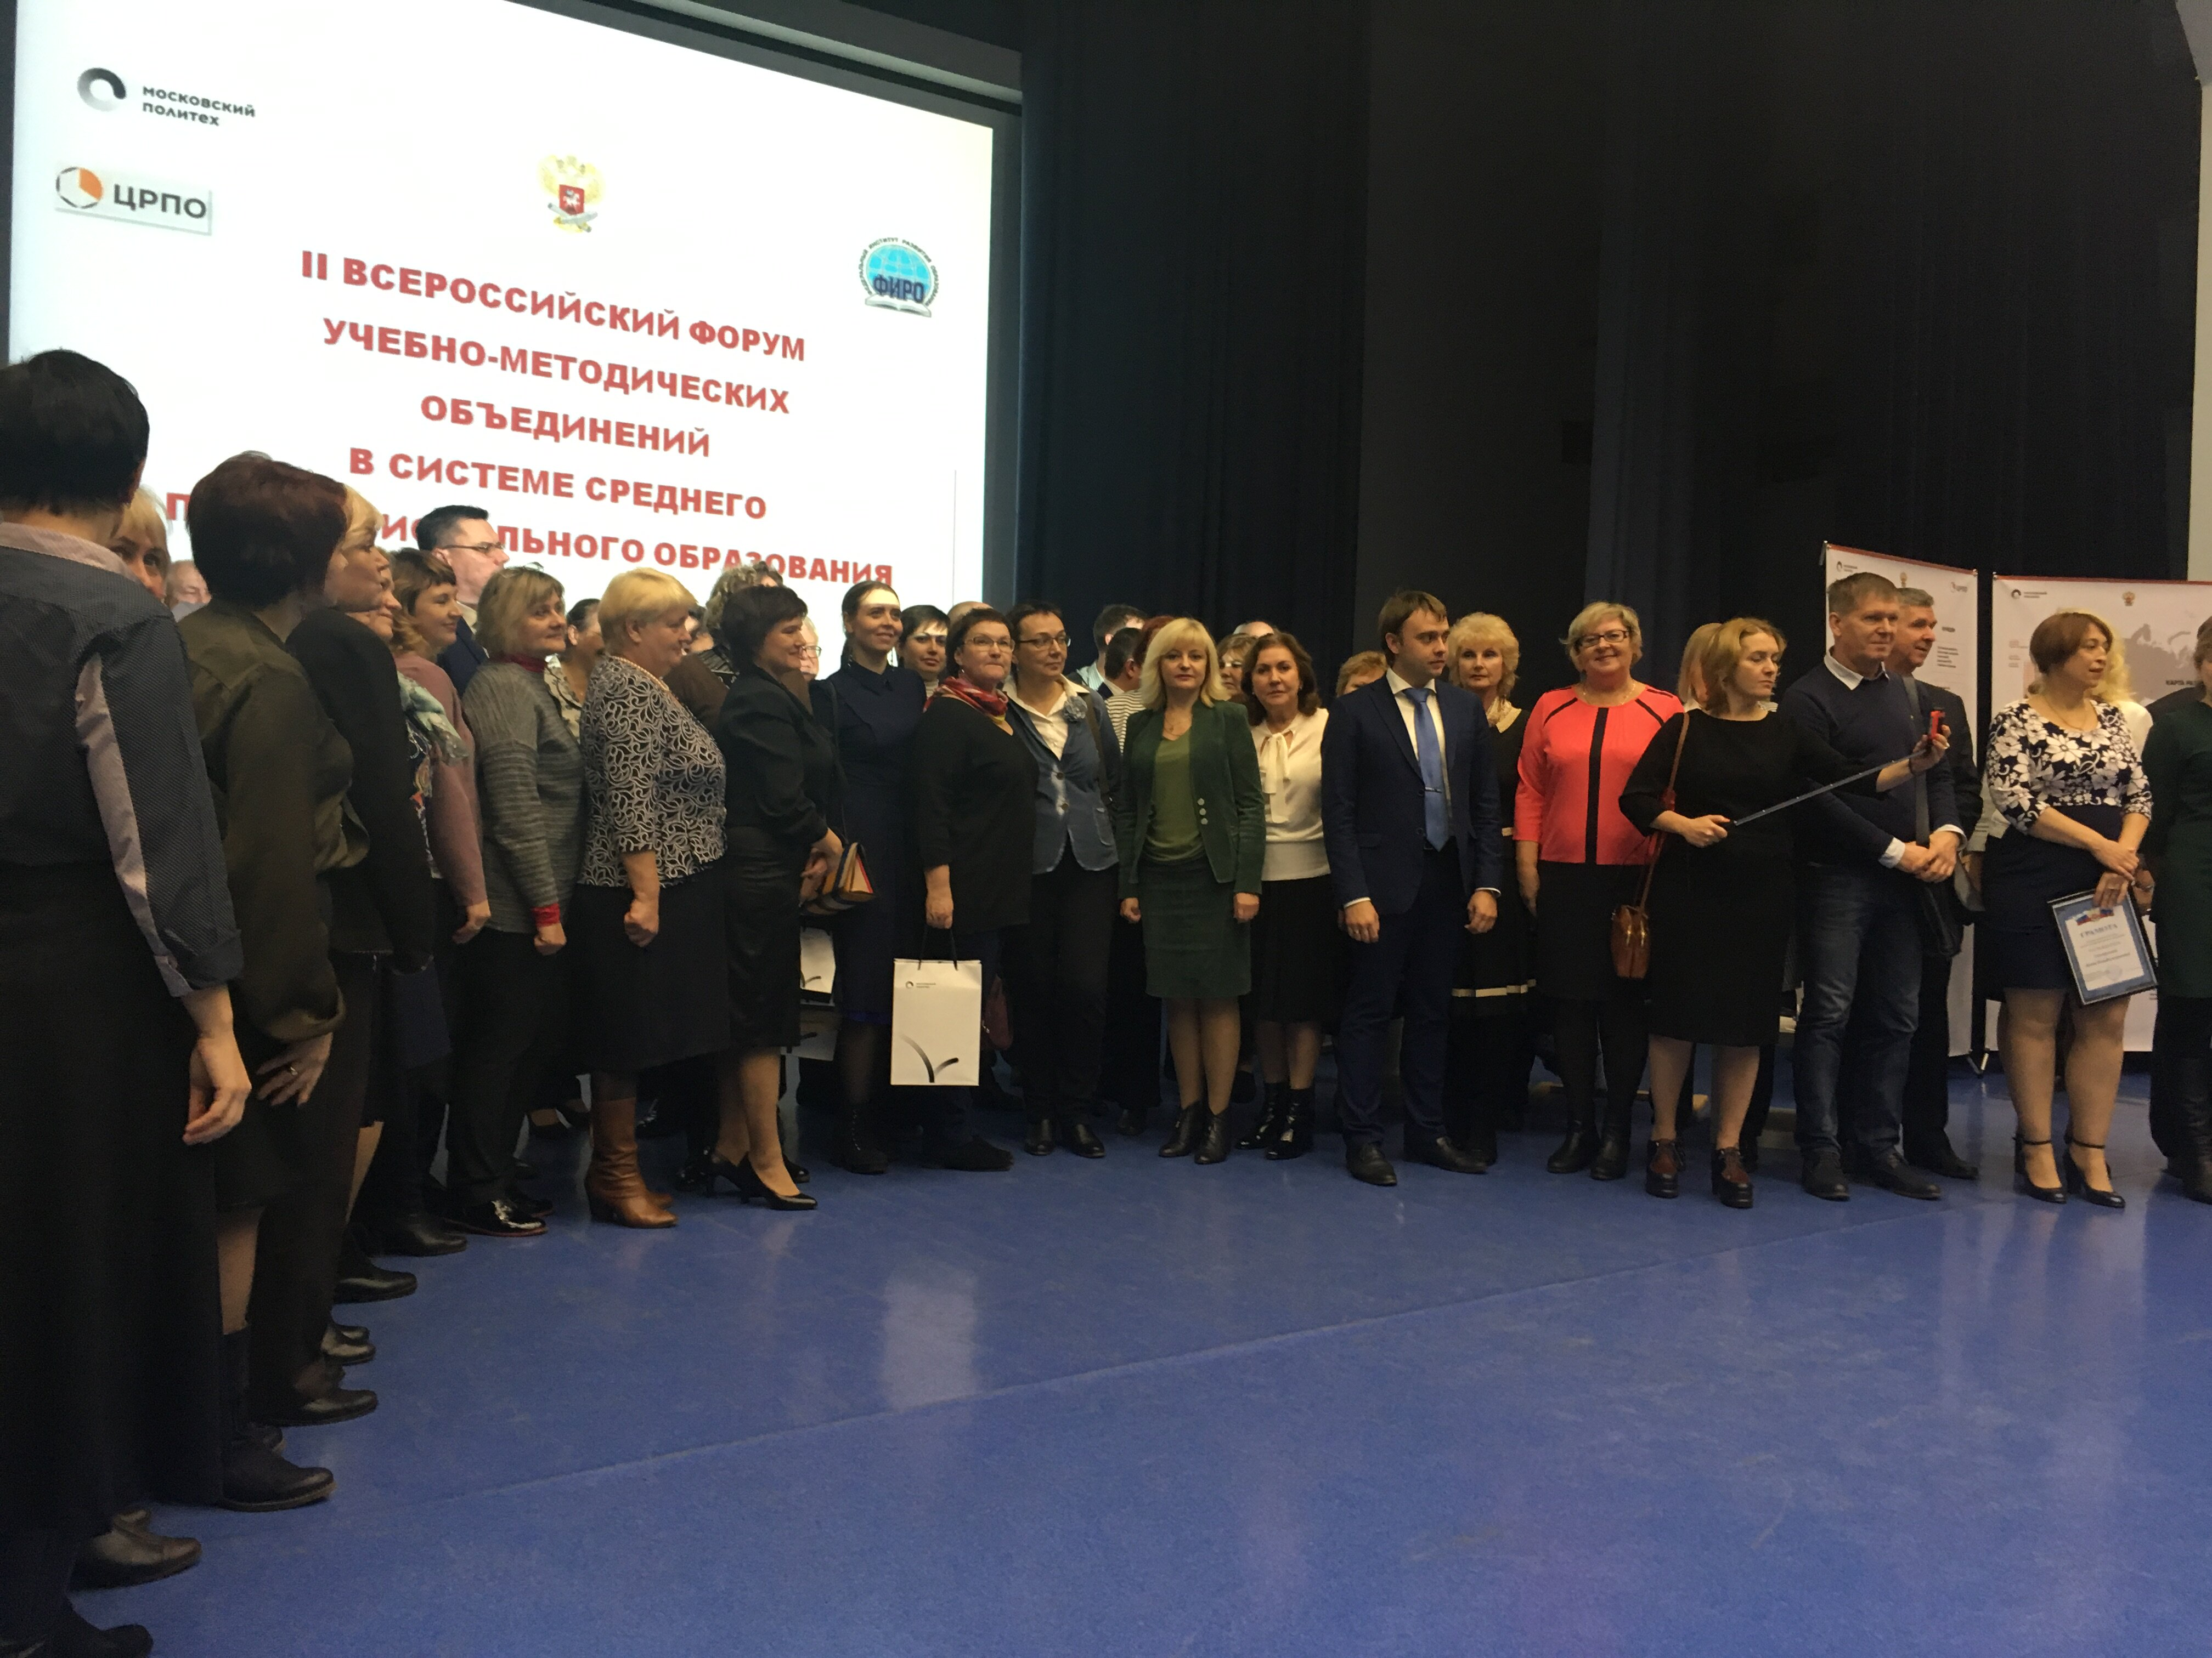
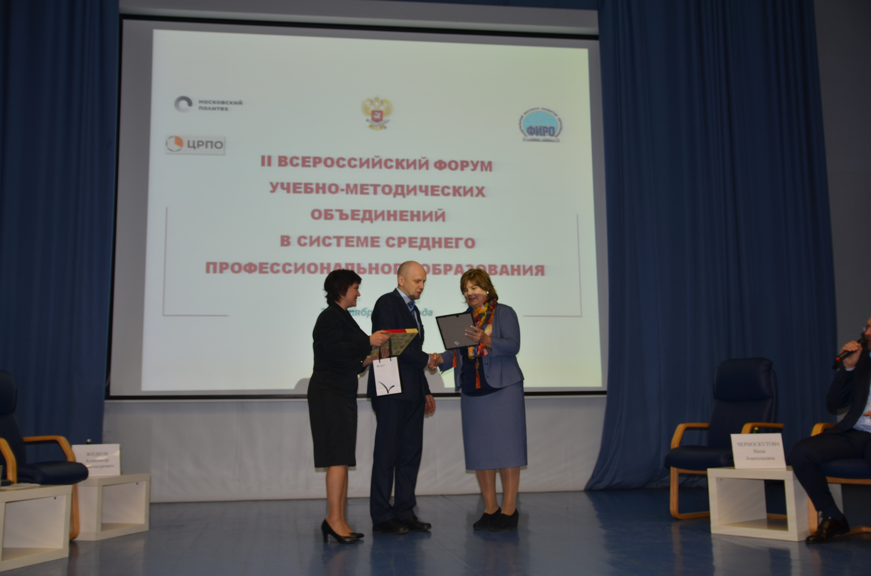
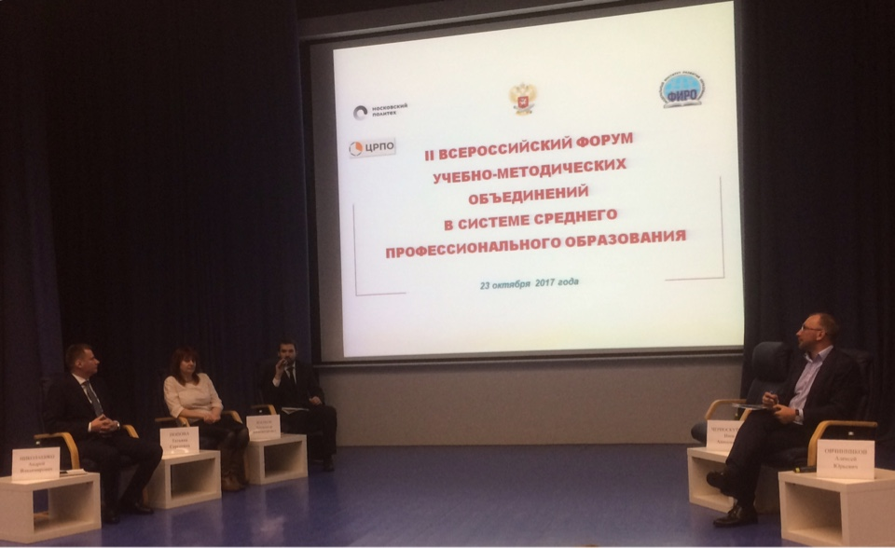

Slide 3
Система среднего профессионального образования: приоритеты
«Разработать и утвердить комплекс мер, направленных на совершенствование системы среднего профессионального образования, установив в качестве одного из целевых показателей осуществление подготовки кадров по 50 наиболее востребованным и перспективным профессиям и специальностям в соответствии с лучшими зарубежными стандартами и передовыми технологиями к 2020 году в половине профессиональных образовательных организаций» Пр -2821 от 5 декабря 2014 г.
Обеспечение доступности СПО
Прием в СПО на общедоступной основе (ст. 8 ФЗ Об образовании в Российской Федерации)
Развитие инклюзивного профессионального образования
Качество содержания, методов обучения и воспитания (ФГОС СПО, ПООП, учебно-методическое обеспечение процесса обучения и воспитания)
Качество результатов (промежуточная и итоговая аттестация, результаты участия в конкурсах и чемпионатах профессионального мастерства)
Обеспечение качества СПО
ПРИОРИТЕТНЫЙ ПРОЕКТ «РАБОЧИЕ КАДРЫ ДЛЯ ПЕРЕДОВЫХ ТЕХНОЛОГИЙ»
(утв. президиумом Совета при Президенте Российской Федерации по стратегическому развитию и приоритетным проектам (протокол от 25.10.2016 № 9)
ЦЕЛЬ: создание к концу 2020 года конкурентоспособной системы СПО: увеличение числа выпускников СПО, продемонстрировавших уровень подготовки, соответствующий стандартам Ворлдскиллс Россия - до 50 тыс. чел.
Notes:
Система СПО претерпела существенные изменения, отвечая на социально-экономические вызовы, включая развитие в Российской Федерации института профессиональных стандартов, движения «Молодые профессионалы». Объединение двух уровней образования НПО и СПО в один уровень и соответственно учреждений НПО и СПО в профессиональные образовательные организации привело к полному переформатированию системы подготовки рабочих кадров в стране. Фактически сняты структурные барьеры, обусловленные разными типами учреждений и ведомственной принадлежностью ранее. Сегодня региональные системы профессионального образования формируют структуру подготовки кадров под более гибкую сеть образовательных организаций, наступил период выстраивания кластеров, этому способствует и пилотный проект АСИ «региональный стандарт кадрового обеспечения промышленного роста» в 21 субъекте Российской Федерации.
Неизменными остаются фундаментальные основы российского образования: единое образовательное пространство, общедоступность СПО и качество профессионального образования.
Доступность СПО базируется на бесплатном приеме без конкурса в профессиональные образовательные организации, причем бюджетные места выделяются субъектами РФ в соответствии с прогнозной численностью выпускников 9 и 11 классов по востребованным в регионах профессиям и специальностям.
Качественные параметры подготовки рабочих кадров и специалистов задаются в соответствии с потребностями современных производств и международных требований.
Это обновление содержания профессионального образования. ФГОС СПО по ТОП-50 и ПООП к ним уже реализуются почти в 1,5 тысячах колледжей, Это новые требования, новые способы и технологии организации образовательного процесса, новые подходы к оценке профессиональных компетенций. ФУМО СПО успешно справились с поставленной задачей. Сейчас по такому же сценарию ведется актуализация других ФГОС СПО под профессиональные стандарты.
Но ФГОС СПО по ТОП50 и ПООП нельзя назвать идеальными, профессиональному сообществу очень важно почувствовать какие новации сработали и являются эффективными, над чем надо работать.

Slide 4
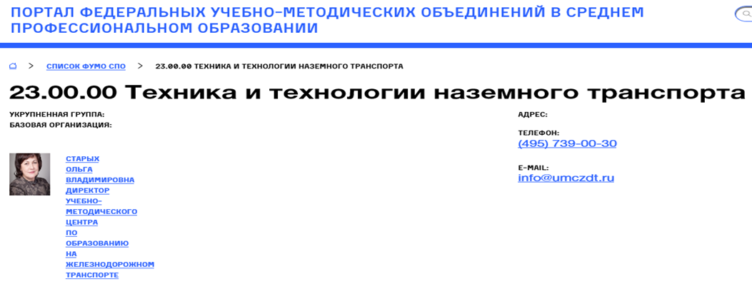
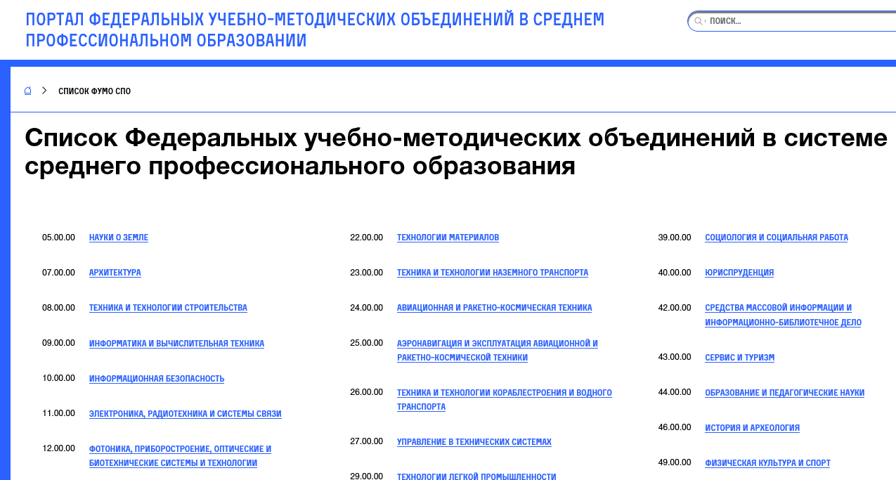
Федеральный портал ФУМО СПО
https://fumo-spo.ru/

Slide 5
ФУМО организована актуализация и разработка федеральных государственных образовательных стандартов среднего профессионального образования (ФГОС СПО) в 2017 г.
ФГОС СПО | По перечню группы 23.00.00 | В том числе ж/д | Из других групп | Всего | В том числе по другим укрупненным группам
 |  |  |  |  | 08.00.00 | 11.00.00 | 13.00.00 | 27.00.00 | 43.00.00
Профессии | 17 | 8 | 6 | 23 | 2 | 2 | 1 |  | 1
Специальности | 7 | 4 | 6 | 13 | 1 | 1 | 2 | 1 | 1
Актуализировано ФГОС | 24 | 12 | 12 | 36 | 3 | 3 | 3 | 1 | 2
Разработано проектов ФГОС | 10 | 3 | 4 | 14 | 2 |  | 1 | 1
Из них по ТОП - 50 | 2 |  |  | 2
Получено экспертных заключений | 22 | 5 | 12 | 34 | 3 | 3 | 3 | 1 | 2

Slide 6
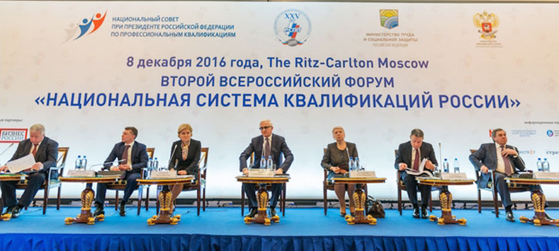
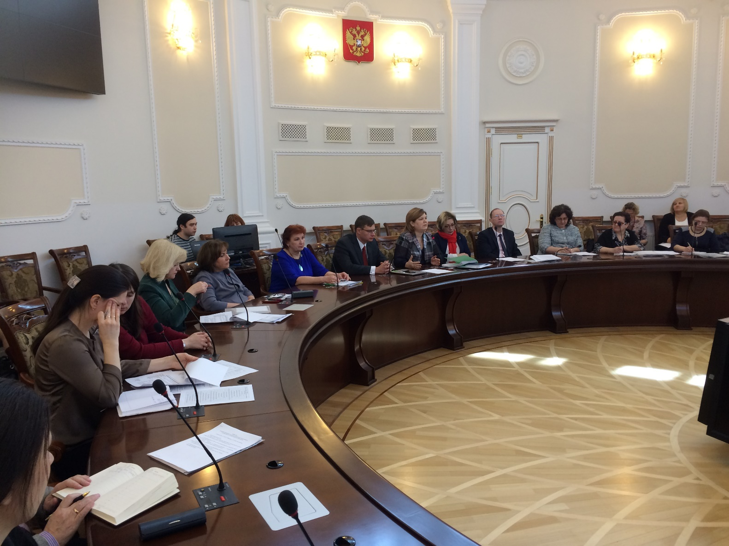
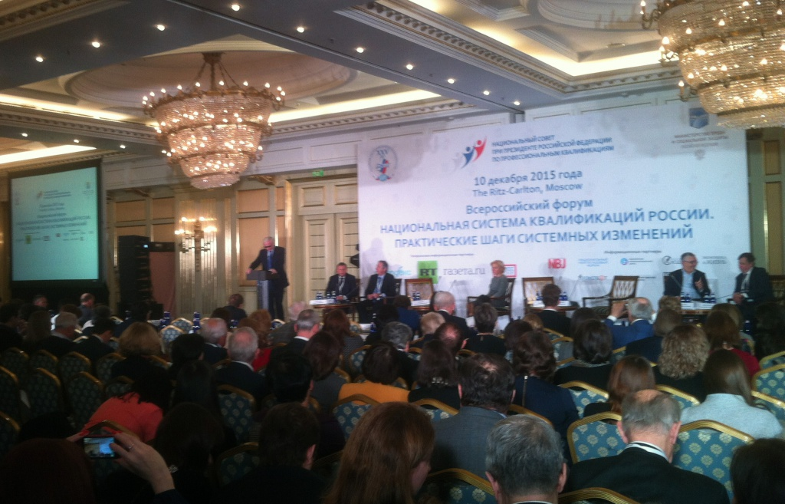
Мероприятия
21 апреля 2017 года
в Министерстве образования и науки Российской Федерации состоялось совещание по актуализации ФГОС СПО

Slide 7



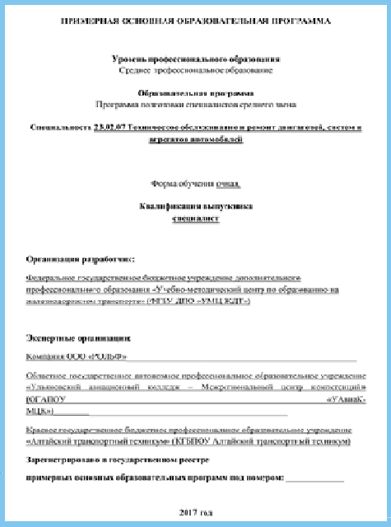
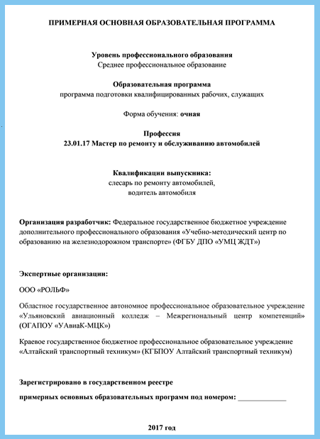
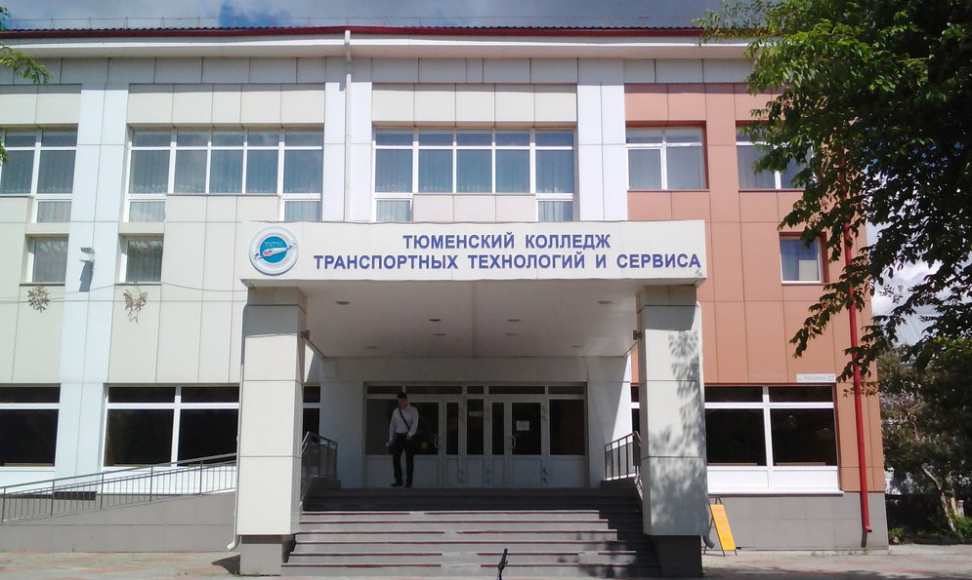
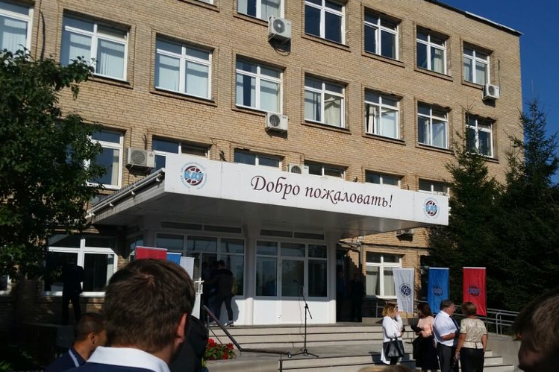
ФУМО организовал разработку, экспертизу и размещение утвержденных примерных основных образовательных программ (ПООП) в Федеральный реестр (2017 г.)
Разработчики
Колледж автомобильного транспорта № 9 г. Москвы

Slide 8
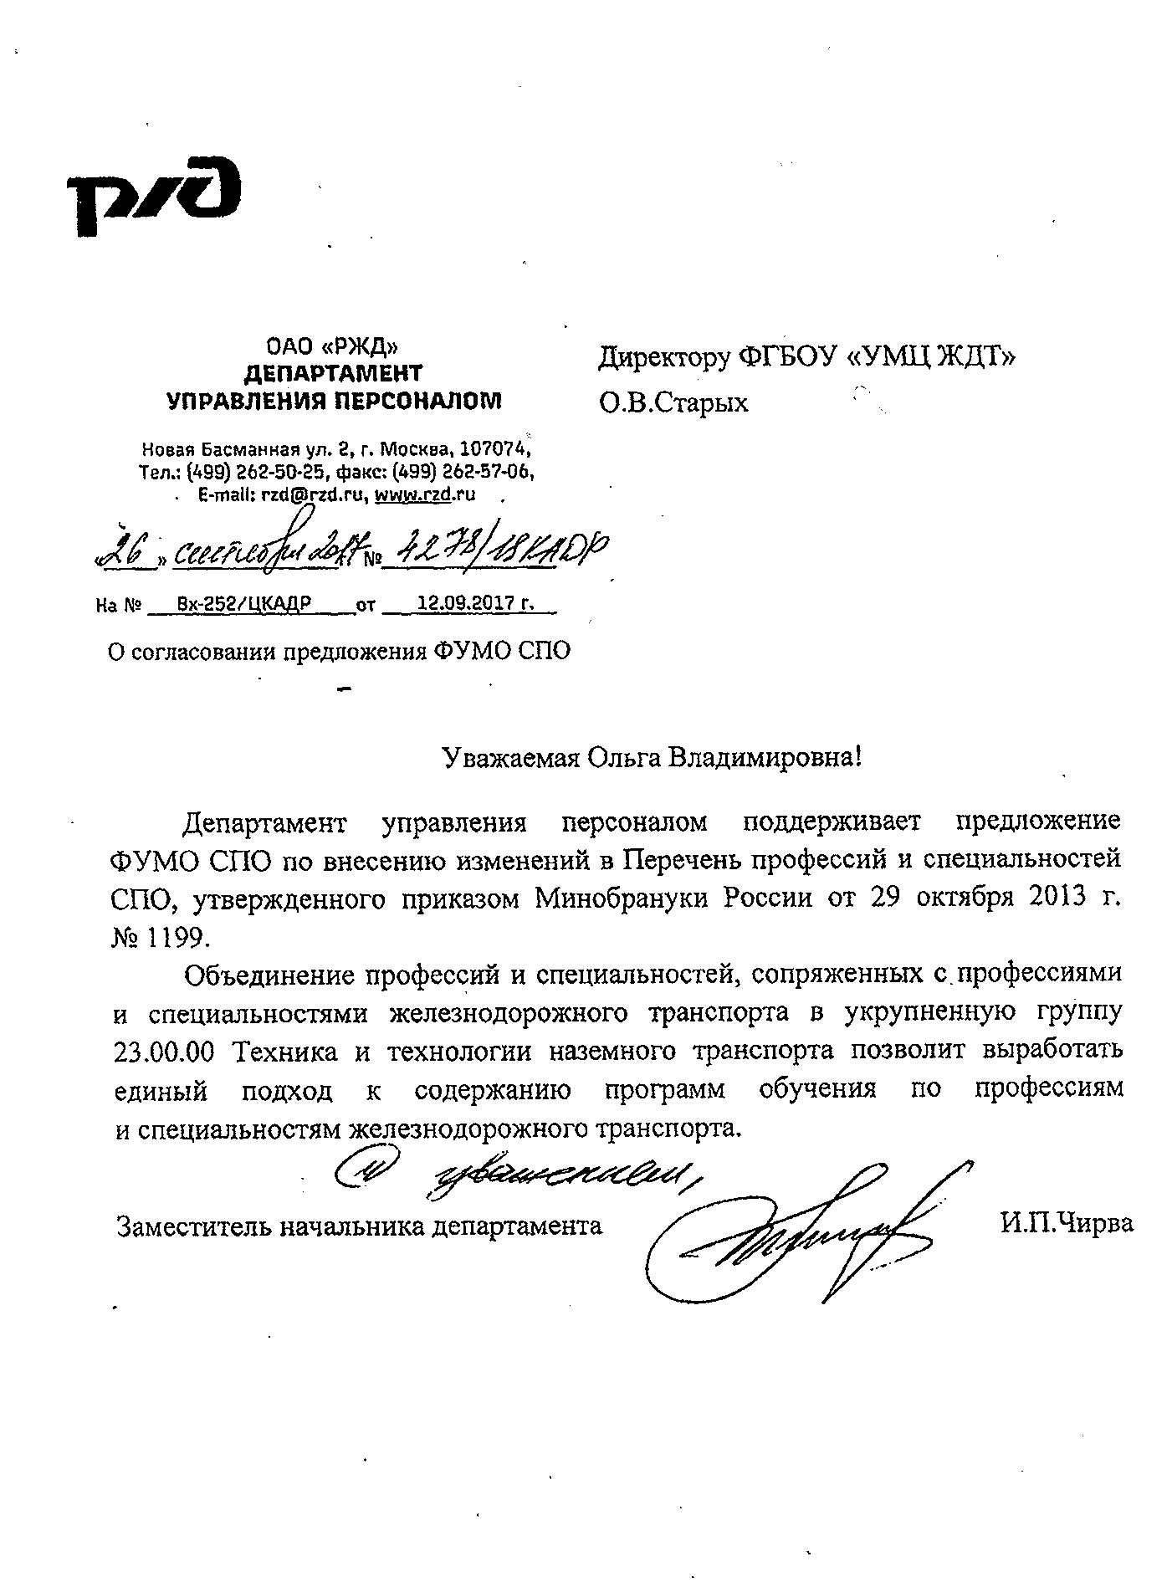
Оптимизация перечня профессий, специальностей СПО
08.02.10 Строительство железных дорог, путь и путевое хозяйство,
11.02.06 Техническая эксплуатация транспортного радиоэлектронного оборудования (по видам транспорта),
27.02.03 Автоматика и телемеханика на транспорте (железнодорожном транспорте),
43.02.06 Сервис на транспорте (по видам транспорта),
08.01.23 Бригадир-путеец,
08.01.22 Мастер путевых машин,
43.01.05 Оператор по обработке перевозочных документов на железнодорожном транспорте,
43.01.06 Проводник на железнодорожном транспорте.

Slide 9
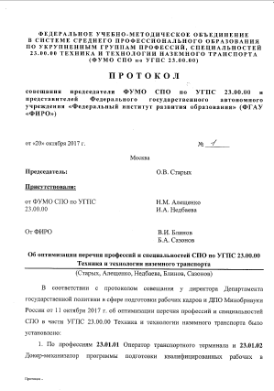
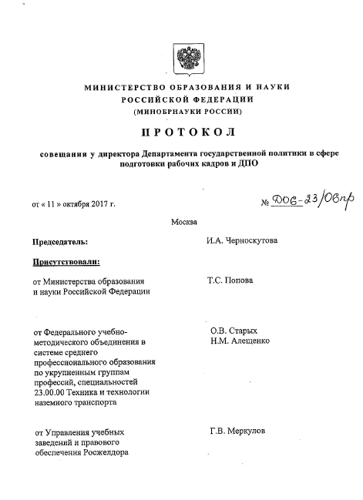
Совместные совещания

Slide 10
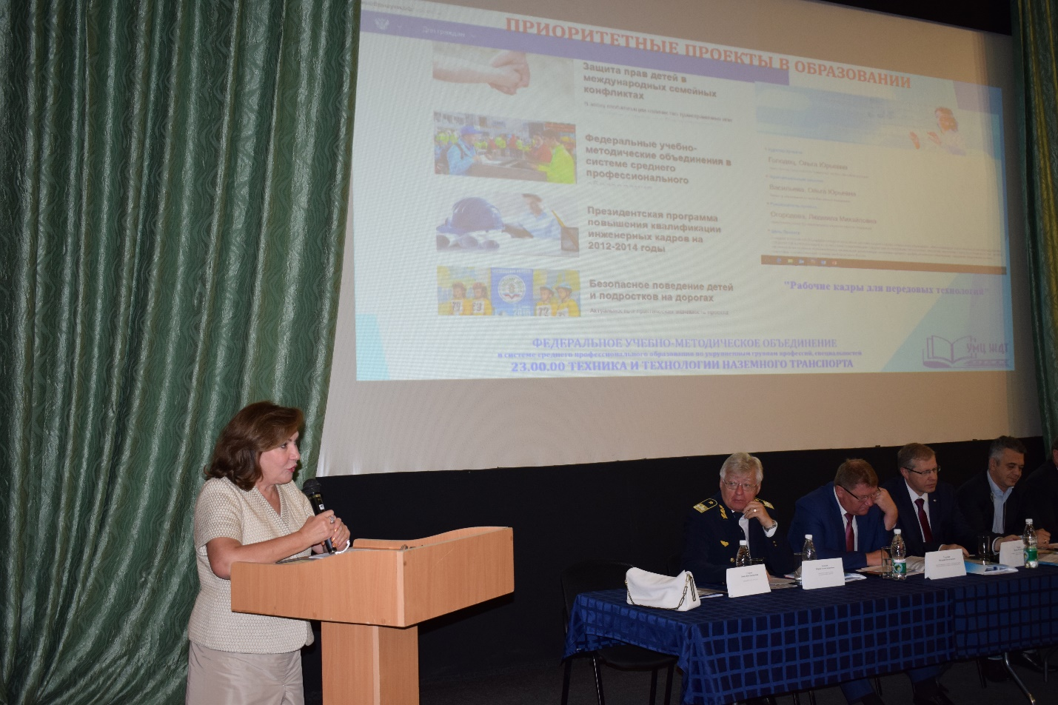
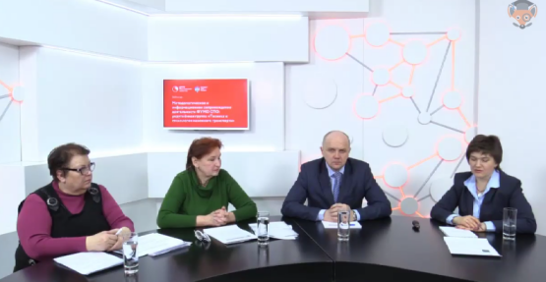
Вебинары на площадке онлайн-школы «Фоксфорд» по реализации ФГОС по ТОП-50,
февраль - март 2017 года.
В работе приняли участие представители ФУМО СПО по УГПС 23.00.00.
Семинар-совещание
в городе Владивостоке, 2017 г.

Slide 11
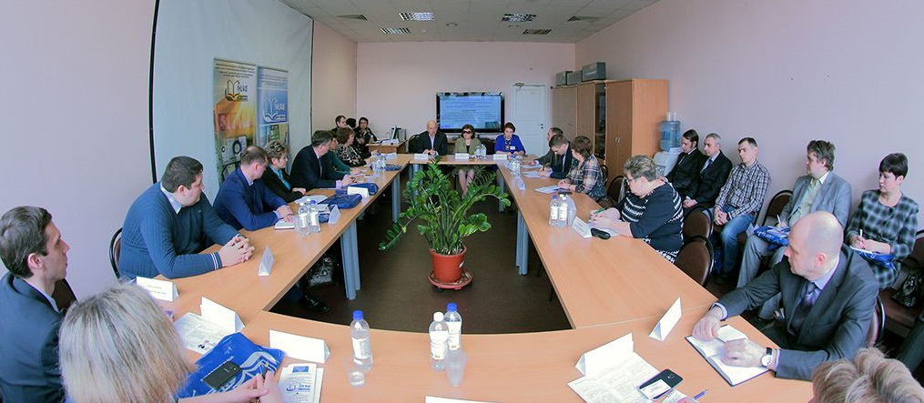
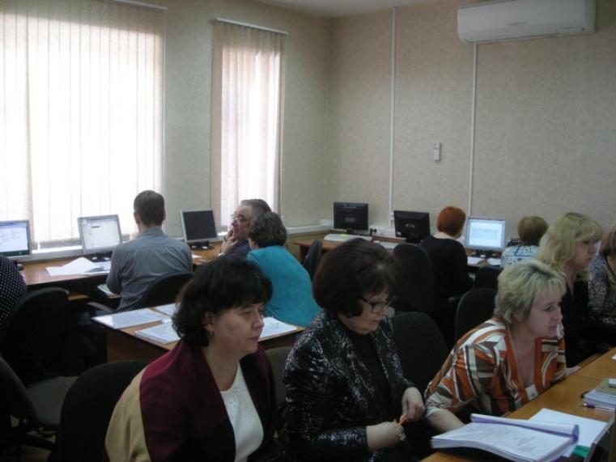
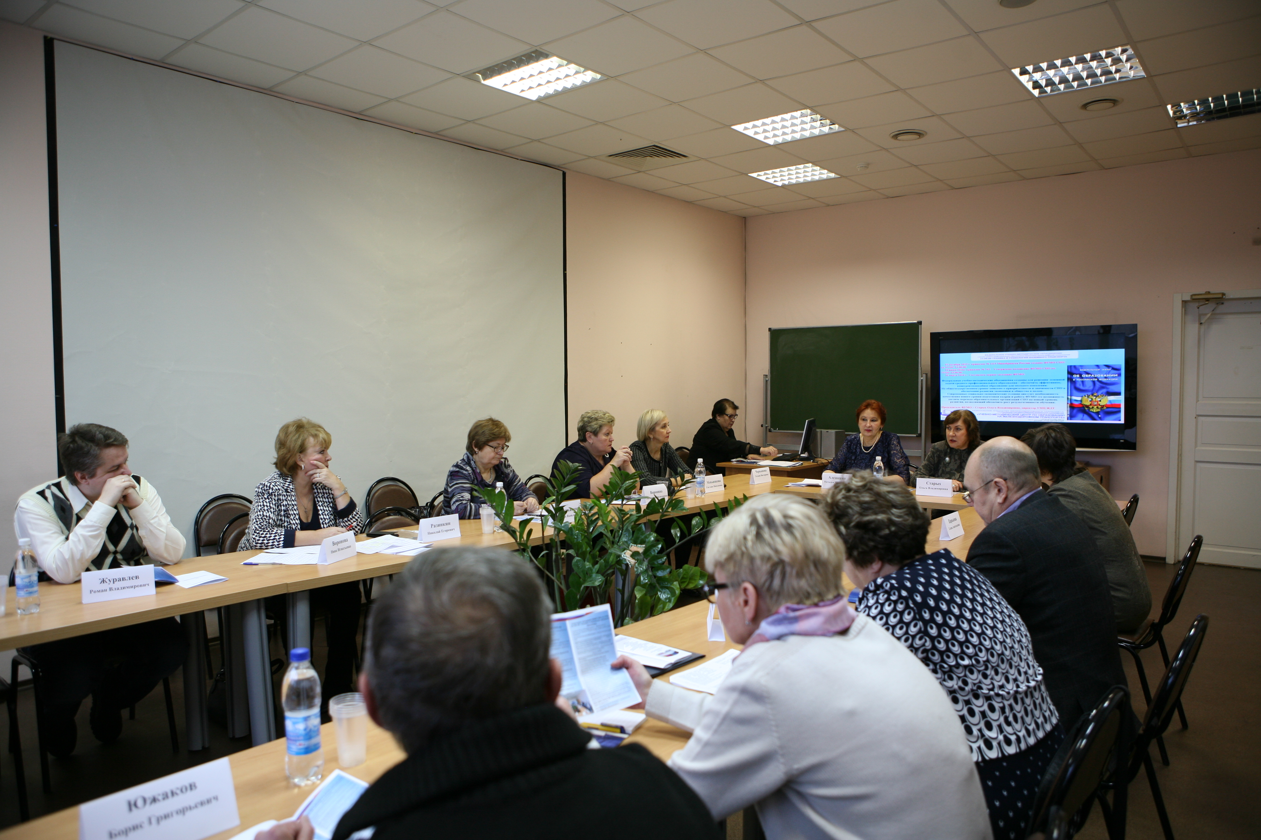
Заседания Федерального Учебно-методического объединения в системе среднего профессионального образования по укрупненным группам профессий, специальностей 23.00.00 Техника и технологии наземного транспорта (ФУМО СПО)
г .Иркутск
курсы повышения квалификации по дополнительной профессиональной программе «Актуальные вопросы ФУМО по разработке программно-методического обеспечения СПО».

Slide 12
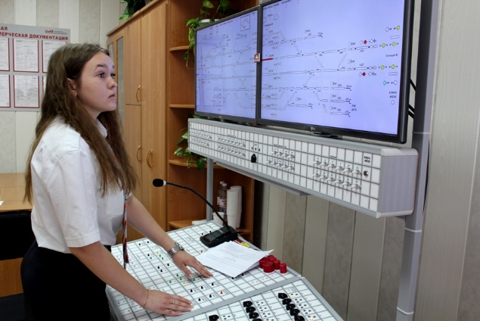
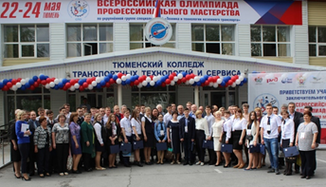
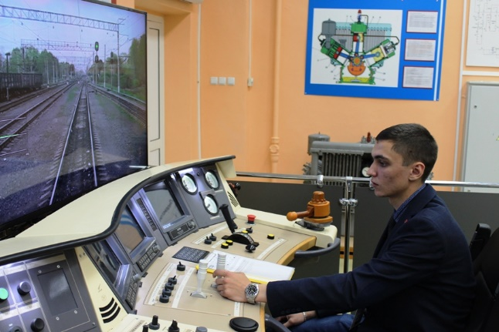
Всероссийская олимпиада профессионального мастерства обучающихся по специальностям СПО
С 22 по 24 мая 2016 года в г. Тюмень на базе ГАПОУ ТО «Тюменского колледжа транспортных технологий и сервиса» прошел заключительный этап Всероссийской Олимпиады профессионального мастерства обучающихся по профильному направлению укрупненной группы специальностей 23.00.00 Техника и технологии наземного транспорта (железнодорожный транспорт).

Slide 13
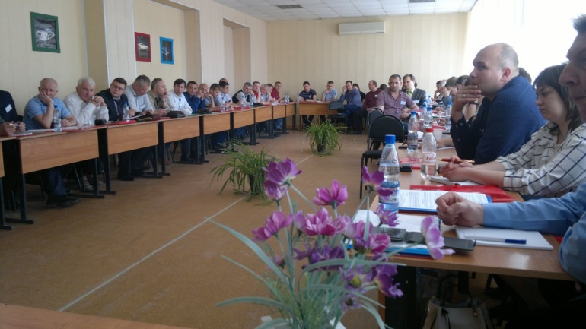
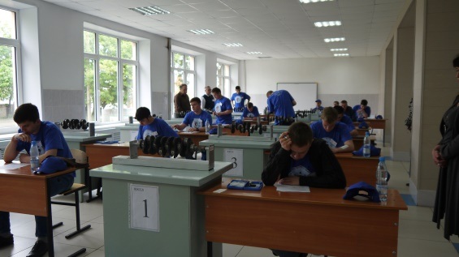
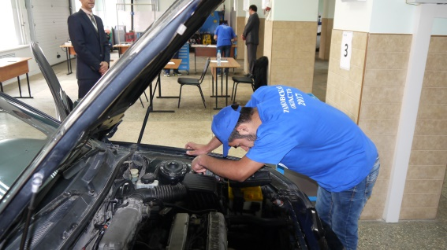
Всероссийская олимпиада профессионального мастерства обучающихся по специальностям СПО
На базе ТОГАПОУ «Колледж техники и технологии наземного транспорта им. М.С. Солнцева» в г. Тамбове с 26−28 мая 2017 года прошел заключительный этап Всероссийской олимпиады профессионального мастерства обучающихся по профильному направлению укрупненной группы специальностей 23.00.00 Техника и технологии наземного транспорта (автомобильный транспорт)

Slide 14

Конкурс методических разработок среди представителей
ФУМО СПО по УГПС
номинация № 1 «Методическое сопровождение разработки программы образовательной организации на основе примерной основной образовательной программы с описанием методики распределения вариативной части по конкретной профессии (специальности)»;
номинация № 2 «Описание лучших практик методического сопровождения взаимодействия с представителями сферы труда по конкретным профессиям (специальностям) для оснащения образовательного процесса и повышения практико-ориентированности программ»;
номинация № 3 «Методическое сопровождение организации и проведения конкурсов профессионального мастерства, олимпиад, чемпионатов»;
номинация № 4 «Методическое сопровождение организации и проведения Демонстрационного экзамена по профессии (специальности)»;
номинация № 5 «Методические рекомендации по сопровождению формирования оценочных материалов для организации Демонстрационного экзамена в рамках государственной итоговой аттестации (по профессии/специальности)»;
номинация № 6 «Методическое сопровождение формирования и применения электронного обучения и дистанционных технологий для организации учебного процесса по программам в среднем профессиональном образовании (по профессии/специальности)».

Slide 15
Задачи ФУМО на 2018 год
Завершение актуализации ФГОС СПО на основе ПС.
Разработка и размещение ПООП в федеральном реестре СПО.
Адаптация и трансляция чемпионатного опыта в образовательный процесс.
Методическое сопровождение и мониторинг внедрения ФГОС СПО в образовательный процесс.
Методическое обеспечение внедрения демонстрационного экзамена в рамках государственной итоговой аттестации.
Актуализация перечней профессий и специальностей и перечня профессий профессионального обучения.
Обновление рабочих органов ФУМО, организация эффективного взаимодействия с СПК, экспертами Ворлдскиллс, МЦК, региональными научно-методическими службами СПО.
Notes:
На первом месте - актуализация ФГОС СПО. Эту работу нужно завершить до конца ноября по тем профессиям и специальностям, где есть профессиональные стандарты (примерно 50 ФГОС), и приступить к разработке примерных программ.
Каждому ФУМО предстоит проработать предложения по обновлению перечней профессий и специальностей. Я знаю, такая работа уже ведется В 09, 10, 23 группах, есть предложения по переносу отдельных профессий или специальностей в другие УГС. Координировать данную работу будет ФИРО, поскольку ФИРО разрабатывает методологию нового перечня профессий и специальностей. Я прошу ФИРО организовать работу с ФУМО СПО по обсуждению нового перечня профессий.
И еще один акцент. С учетом накопленного опыта прошу все ФУМО СПО пересмотреть составы рабочих органов, это должно быть сообщество профессионалов. Экспертное сообщество системы СПО активно формируется: это и работодатели, их СПК, ЦОКи, эксперты Ворлдскиллс есть практически в каждом регионе, созданные МЦК как практики передового опыта, региональные научно-методические службы – с их помощью можно организовать мониторинг внедрения ФГОС например.

Slide 16
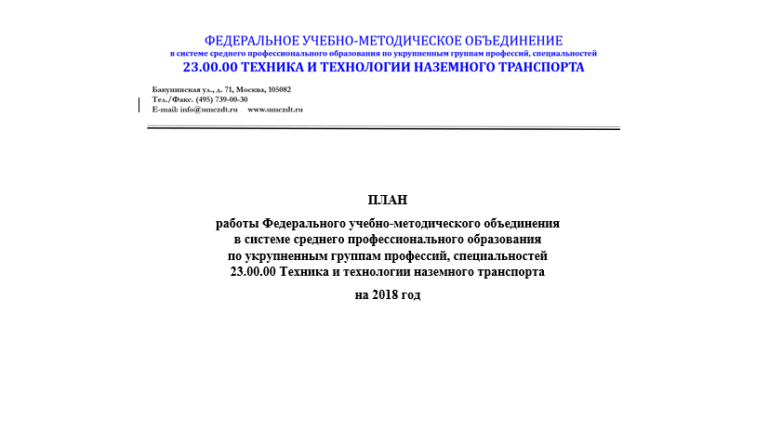
Проект плана работы на 2018 год

Slide 17
Федеральное учебно-методическое объединение
в системе среднего профессионального образования по укрупненным группам
профессий, специальностей
23.00.00 Техника и технологии наземного транспорта
Спасибо за внимание!
ФГБУ ДПО «УМЦ ЖДТ»
e-mail.: www.umczdt.ru
Москва, ул. Бакунинская, 71
Тел.:+7 (495) 739 00 30

